Slide 1
Урок математики 3б класс
Учитель: Лаврищева
Оксана Валерьевна

Slide 2
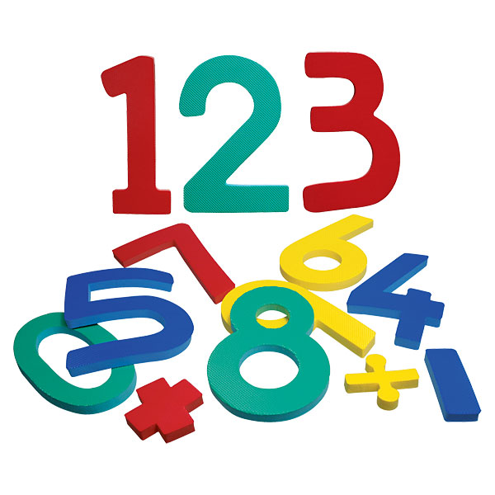
Проверка домашнего задания
21-х=14
х=21 14
х+ 9=63
х=63 9
10+х=100
х=100-10
+
-
+
х=7
21-7=14
14=14
х=54
54+9=63
63=63
х=90
10+90=100
100=100
-

Slide 3
Проверка домашнего задания
4·b
b=3, 4·3=12
b=5, 4·5=20
b=6, 4·6=24
b=10, 4·10=40

Slide 4
Цели урока:
Повторить:
Упражняться:
Развивать:
таблицу умножения, порядок выполнения арифметических действий
в решении задач, уравнений, буквенных выражений
память, внимание, логическое мышление

Slide 5
Математический диктант
12, 16, 21, 40, 32, 27, 36, 14, 25
12, 14, 16, 21, 25, 27, 32, 36, 40

Slide 6
Тема урока
- Впишите буквы в таблицу и прочитайте тему урока
12 – А
14 – Д
16 – Е
21 – И
25 – Ш
27 – Н
32 – Ч
36 – Р
40 - З
36 | 16 | 25 | 16 | 27 | 21 | 16
40 | 12 | 14 | 12 | 32

Slide 7
Схемы для решения задач
Увеличить
на | в
Уменьшить
на | в
Сравнить
на | во

Slide 8
Проверка
З. – 6
Ф. - ?, в 2 раза м ? шт.
6:2=3 (шт.) фонарики
6+3=9 (шт.) всего
Ответ: 9 штук.

Slide 9
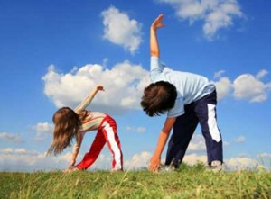
Физкультминутка

Slide 10
Домашнее задание
С. 45 №3, №5

Slide 12
Спасибо за урок!

